Slide 1
PASSEPORT COMPETENCES
LA CLE DE
MA
REUSSITE
Vanessa MEGARUS (Lacam)
Avril 2014

Slide 2
AVOIR
TO DO

Slide 3






Mon Parcours Scolaire
2013/2014- Préparation Titre Professionnel RRH
2007- Unité Professionnelle 1er degrès de Comptabilité
2005- Licence Assistante de Gestion et Administration du Personnel
2004- DUT Gestion des Entreprises et Administrations
2001- DEUG Médiation Culturelle et Communication
2000- BAC STT ACC Suzanne Valadon
2001- BEP Métiers du Secrétariat Marcel Pagnol

Slide 4







02 à 05/2006 -Technicienne Paie
Mon Parcours Professionnel
09 à 12/2006 - Collaboratrice Paie
08/2006
03/2007 - Secrétaire RH
05/2007
02/2008 - Assistante RH
03 à 06/2008 – Gestionnaire Paie et Social
03 à 10/2010 - Gestionnaire RH
04/2011
07/2013 – Assistante RH

Slide 5
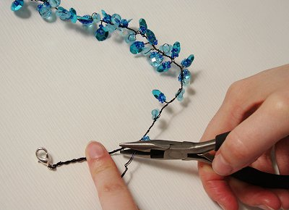




















Ma personnalité en images
Mes Valeurs
Mes Motivations
Mes Qualités
Mes Centres d’Intérêts

Slide 6
Ma personnalité en image
interprétation
Mes Valeurs
Tolérance
Intégrité
Ambition
Innovation
Curiosité
Mes Motivations
Sécurité de l’emploi
Rémunération
Liberté
Epanouissement
Considération
Mes Qualités
Dynamisme
Organisation
Discrétion
Réactivité
Aisance Relationnelle
Mes Centres d’Intérêts
Internet
Cinéma
Musique
Sortie
Lecture
Création de bijoux

Slide 7
Mes qualités, mes défauts au vue de mes compétences

Slide 8
VOULOIR
MUST DO

Slide 9
Fiche Métier de ma future fonction :
Responsable Ressources Humaines
Définition du poste :
Définir et mettre en œuvre la politique de management et de gestion des RH de l’entreprise.
Elaborer et superviser la gestion administrative du personnel.
Contrôler l’application des obligations légales et réglementaires, relatives aux conditions et relation
de travail.
Organiser le dialogue social et participer aux opérations de communication interne, liées aux
mutations de l’entreprise.
Participer à la définition des orientations stratégiques de la structure.
Missions principales :
Participation à la définition de la stratégie RH
Appréhender et décliner la stratégie RH de l’entreprise en fonction de la population gérée,
déterminer les projets phares en fonction de cette stratégie et des attentes des
opérationnels, proposer et faire valider la nature et l’échéancier des projets RH auprès de sa
hiérarchie.

Slide 10
Fiche Métier de ma future fonction :
Responsable Ressources Humaines
(suite)
Conseil et support auprès des opérationnels
Répondre aux demandes des opérationnels sur tous les domaines des RH, faire
appel si nécessaire à des expertises pointues (en interne ou en externe), apporter
son soutien aux managers dans l’application du droit du travail et dans le
développement des équipes , accompagner les opérationnels dans leurs
décisions relatives aux RH et les aider à intégrer la variable RH dans leurs décisions
stratégiques, enfin définir et veiller à l’application par les opérationnels de
l’ensemble des procédures RH.
Mise en place des projets RH
Mener de façon autonome les multiples projets RH correspondant à la stratégie
RH : mise en place du SIRH, nouvel organigramme, aménagement du temps de
travail...
Coordonner les activités, suivre et contrôler les mises en œuvre, mettre en place
les outils de suivi et de reporting RH, évaluer la satisfaction des opérationnels par
rapport à la prestation RH rendue et aux résultats attendus.

Slide 11
Mon Plan d’Action sur 3 niveaux
A COURS TERME
A LONG TERME
-Terminer et valider mon Titre Professionnel Responsable Ressources Humaines
-Asseoir mon expérience en devenant DRH sénior
-Effectuer un stage sous la coupe d’un DRH chez Legrand sa
-Devenir un pilier et une référence dans mon entreprise
-Trouver mon premier emploi en tant que Responsable RH cadre Junior.
-Transmettre mon savoir auprès de jeunes étudiants
-Suivre des modules sur le site www.france-universite-numerique-mooc.fr
A MOYEN TERME
-Envisager de monter en compétences et diplômes en passant le Master 2 avec le CNAM
-Continuer les unités d’enseignement dispensées sur www.france-universite-numerique-mooc.fr
-Décrocher un emploi stable de Responsable RH confirmé et évoluer dans celui-ci

Slide 12


Mes Conditions de Travail
Ce que j’accepte
Ce que je refuse
Perspective d’évolution
Missions variées
Autonomie
Stimulation intellectuelle
Reconnaissance
Mauvaise ambiance de travail
Pas de respect
Grille de salaire peu attractive
Manque d’organisation

Slide 13
POUVOIR
CAN DO

Slide 14

MA CARTE DE VISITE

Slide 15
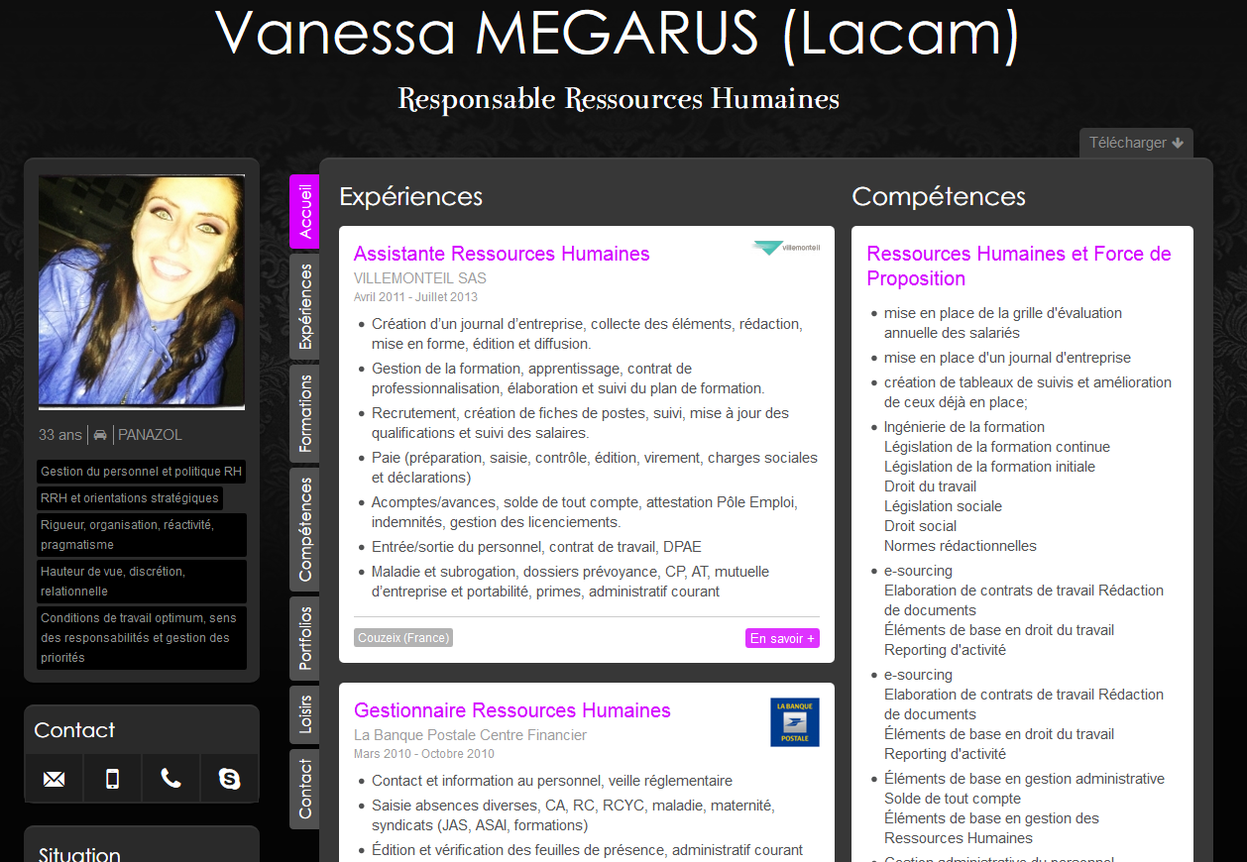
MON SITE WEB
www.vanessa-megarus-lacam.fr

Slide 16
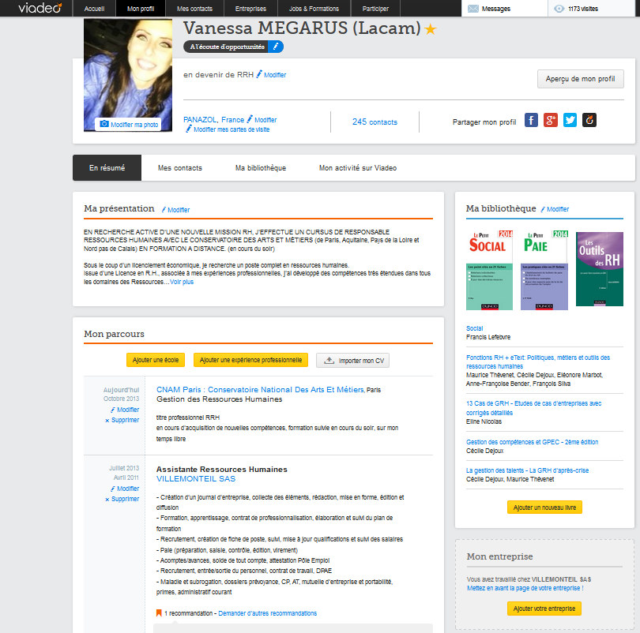
MON COMPTE VIADEO

Slide 17
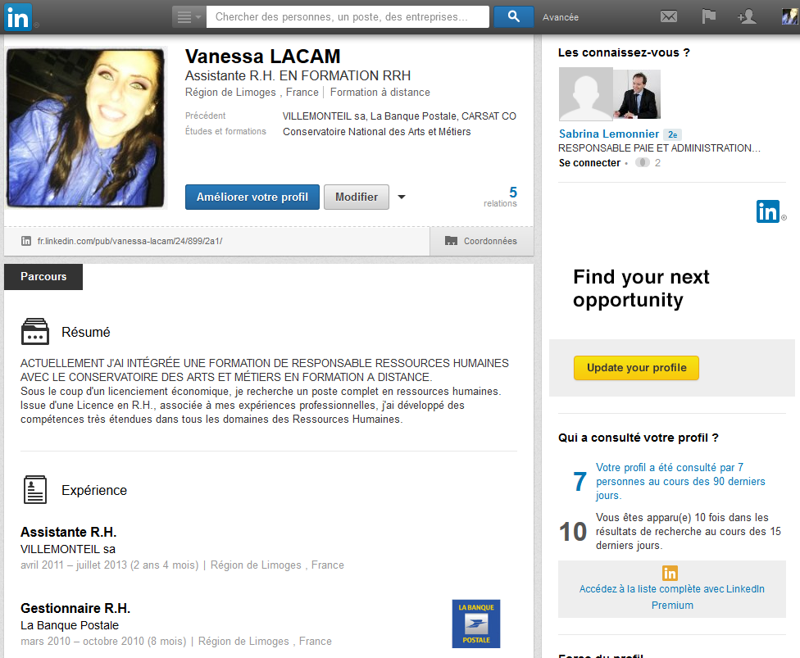
MON COMPTE LINKEDIN

Slide 18
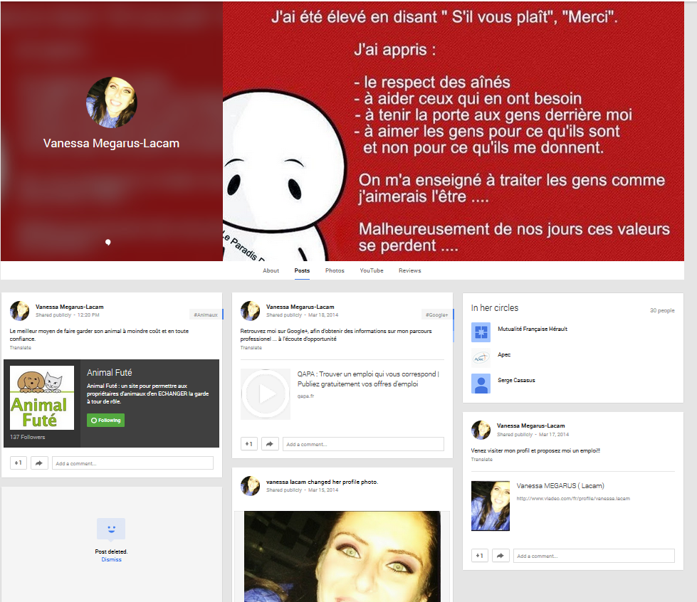
MON COMPTE GOOGLE +

Slide 19
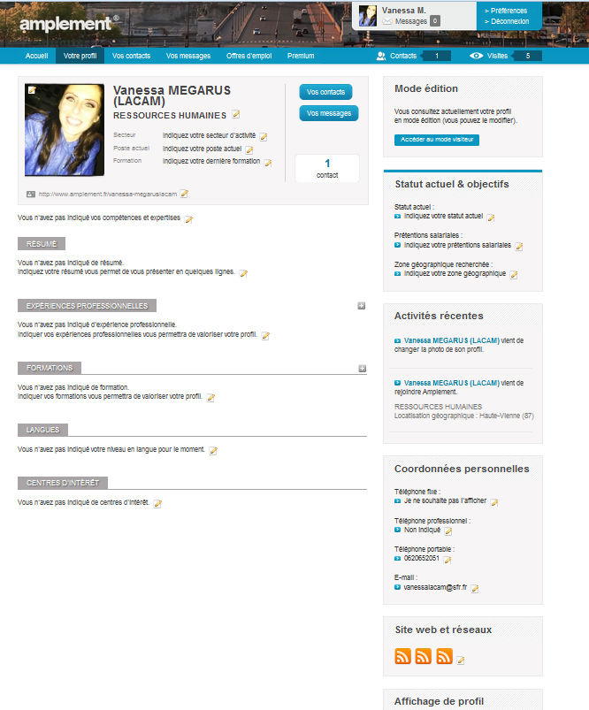
MON AMPLEMENT (en cours de création)

Slide 20
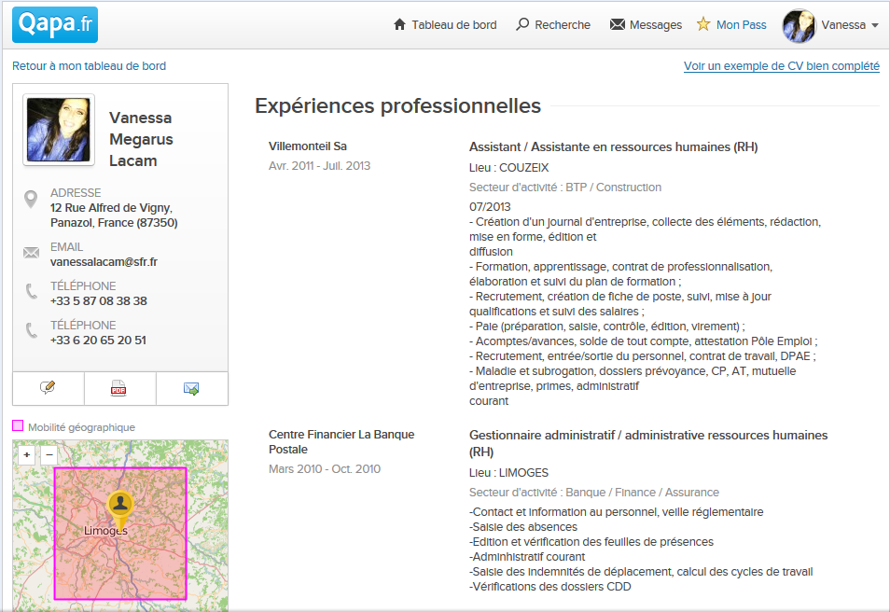
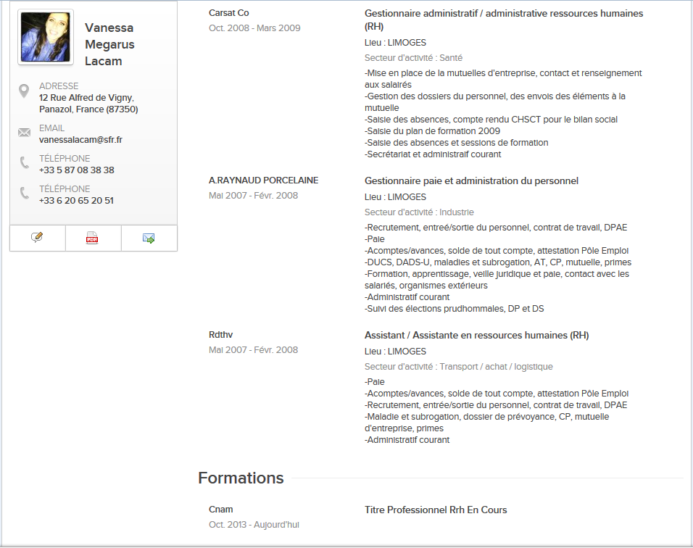
MON COMPTE QAPA

Slide 21
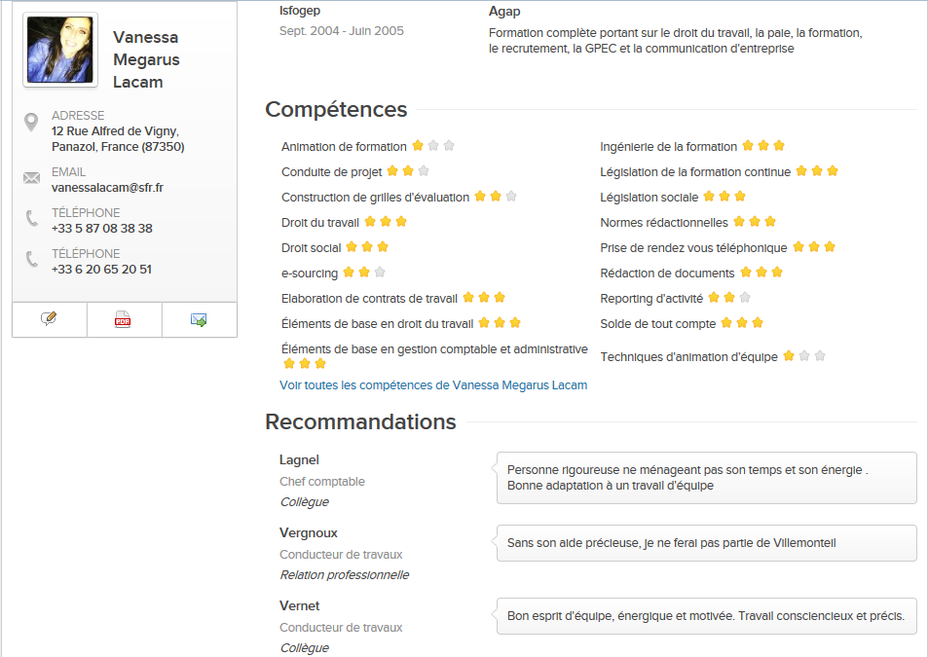
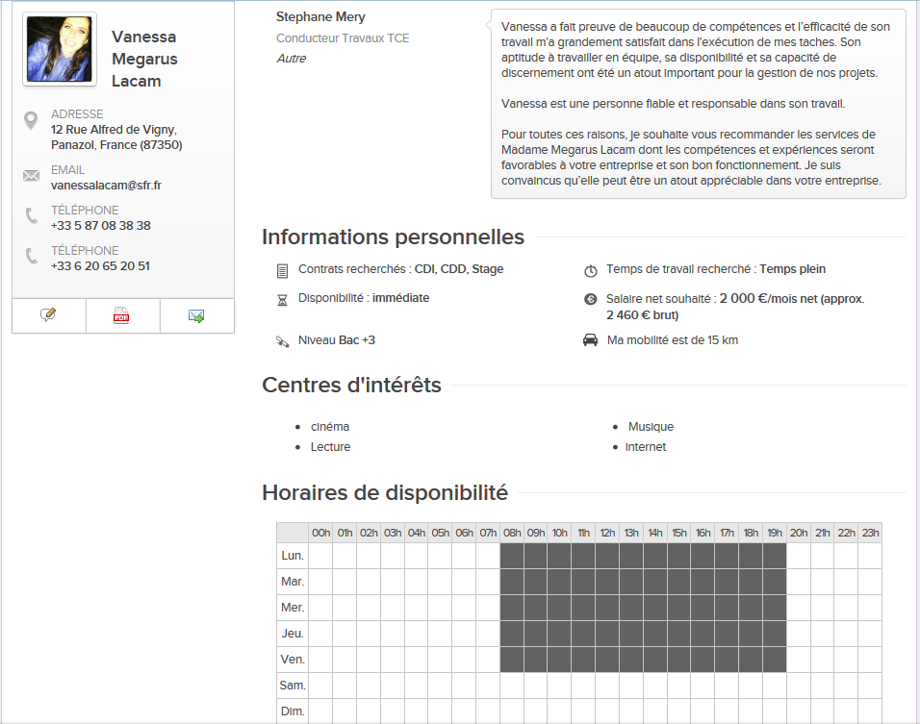

Slide 22
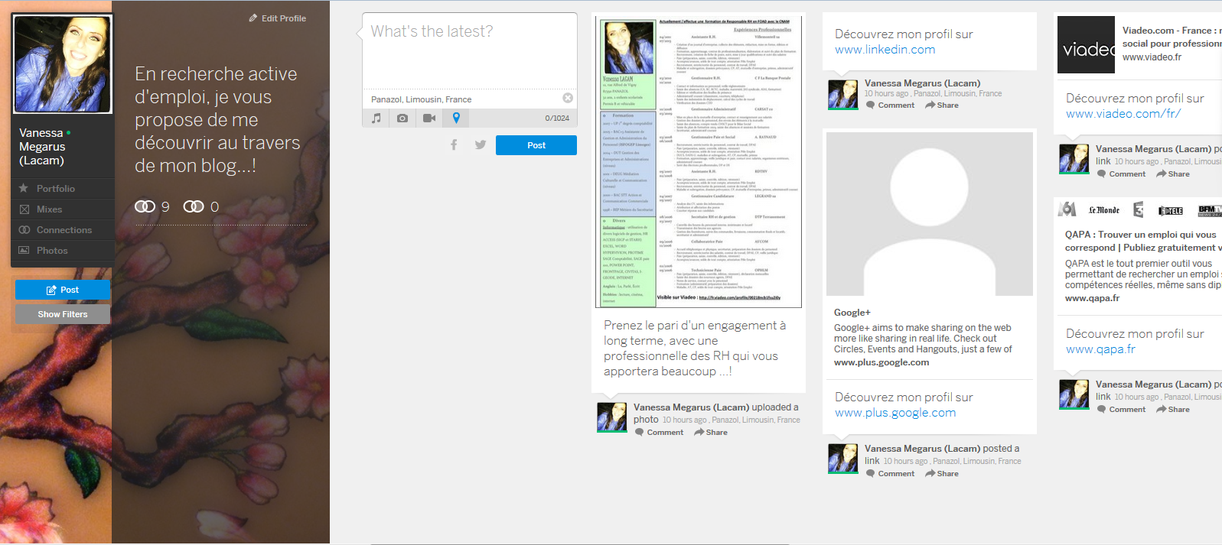
MON BLOG

Slide 23
Mes JobBoards
Afin d’être la plus efficace dans mes recherches d’emplois et avoir toutes les chances d’être recrutée, j’ai créé des alertes sur les sites suivants :
-Pôle Emploi
-APEC
-INDEED
-Cadre Emploi
-Beep job
Centremploi
-Bemploi
-Monster
- ….

